Slide 1


«О состоянии профессиональной заболеваемости работников в Самарской области»
Начальник отдела надзора по гигиене труда, радиационной гигиене и надзора на транспорте, к.м.н.
Рязанова Ольга Юрьевна

Slide 2

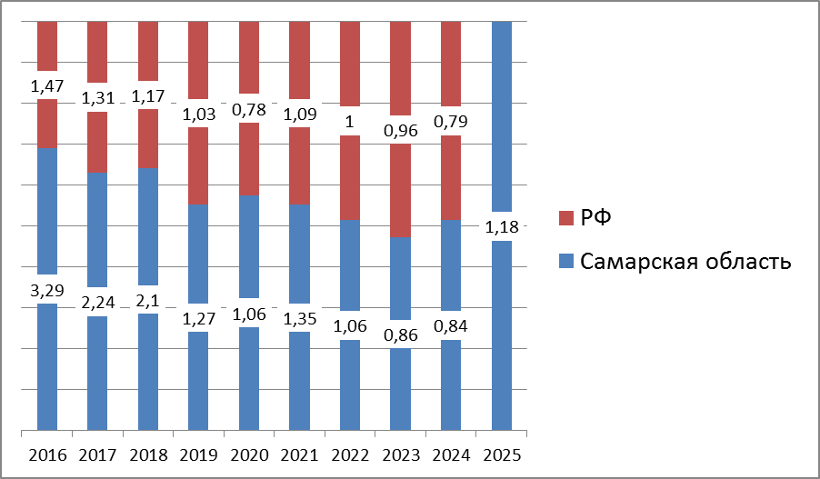
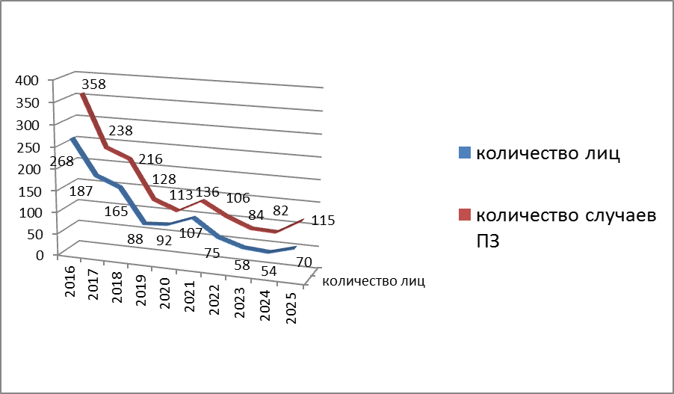
Показатели профессиональной заболеваемости в Самарской области в 2016 - 2025 гг.
Относительные показатели профессиональной
заболеваемости в 2016-2025г.г.
Абсолютные показатели профессиональной
заболеваемости в 2016-2025 гг.

Slide 3
СТРУКТУРА НОЗОЛОГИЧЕСКИХ ФОРМ ПРОФЕССИОНАЛЬНЫХ ЗАБОЛЕВАНИЙ В 2025 ГОДУ

Slide 4
Показатели профессиональной заболеваемости в Самарской области по видам экономической деятельности в 2023-2025 г.г., на 10 тыс. работающих
Виды экономической деятельности | 2023 | 2024 | 2025
Раздел A Сельское, лесное хозяйство, охота, рыболовство и рыбоводство | 0,13 | 0 | 0
Раздел B Добыча полезных ископаемых | 2,84 | 1,11 | 5,4
Раздел C Обрабатывающие производства | 1,93 | 2,75 | 3,78
Раздел D Обеспечение электрической энергией, газом и паром; кондиционирование воздуха | 0,5 | 0,35 | 0,37
Раздел F Строительство | 0,23 | 0 | 0
Раздел H Транспортировка и хранение | 0 | 1 | 0,93
Раздел Q Деятельность в области здравоохранения и социальных услуг | 1,1 | 0,67 | 1,12

Slide 5

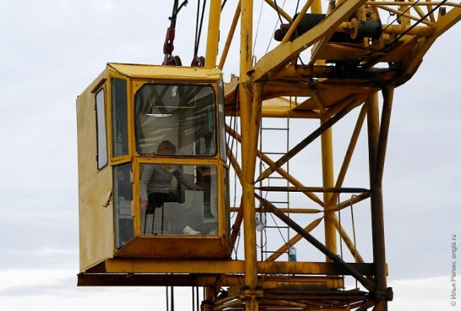
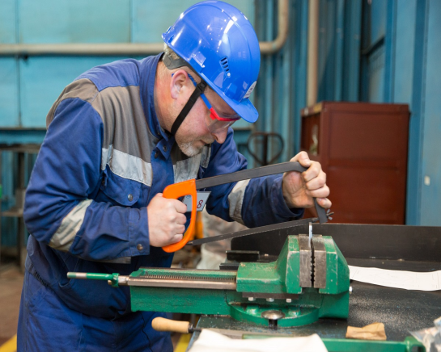
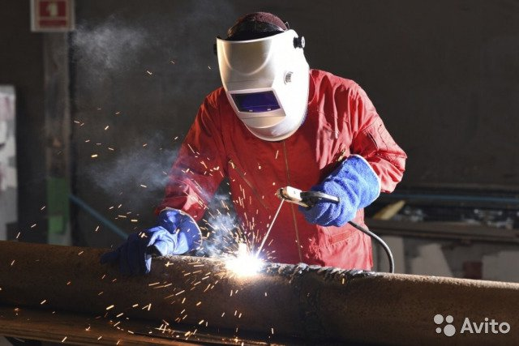
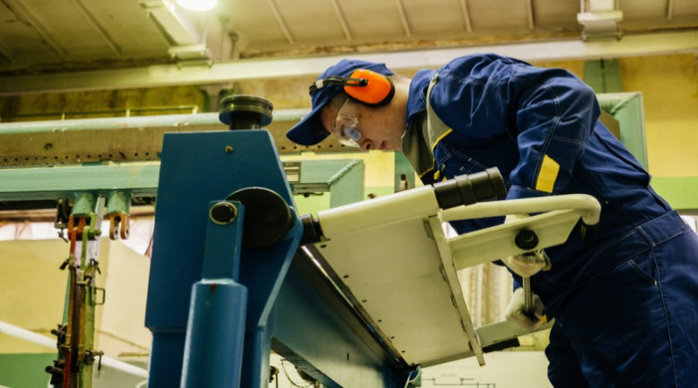
ПРОФЕССИОНАЛЬНЫЙ СОСТАВ ПОСТРАДАВШИХ
В САМАРСКОЙ ОБЛАСТИ В 2025 г.
Мужчины:
Слесари различного профиля | 28%
Электрогазосварщики | 9,75%
Сборщики – клепальщики | 8,54%
Обрубщики | 7,31%
в
Женщины:
Машинисты крана | 48,5%
Медицинские работники | 18,2%
Гальваники | 9,1%
Профессиональная патология регистрировалась у мужчин в возрасте старше 55 лет (64,6%), у женщин старше 50 лет – (84,8 %)

Slide 6

БЛАГОДАРЮ ЗА ВНИМАНИЕ!

